Slide 1

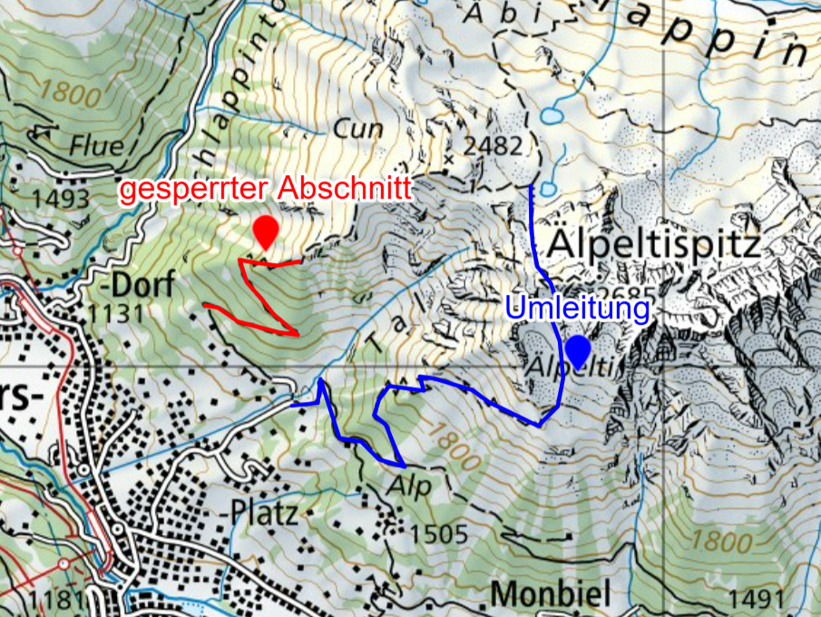
Holzschlag Grosswald Klosters
Start:
Ende:
Donnerstag , 25. Juni 2026
Ca. 10. Juli 2026
Im Rahmen der Schutzwaldpflege werden Bäume gezielt gefällt, um die Struktur und Stabilität des Waldes langfristig zu sichern. Diese Massnahmen tragen dazu bei, die Schutzfunktion des Waldes – etwa gegen Lawinen, Steinschlag und Erosion – zu erhalten und zu stärken.
Aus Sicherheitsgründen werden betroffene Wege und Gebiete während der Arbeiten vorübergehend gesperrt.
Wir danken für Ihr Verständnis.
Bei Fragen und Anliegen stehen Ihnen folgende Personen zur Verfügung:
Forstbetrieb Madrisa, 081 332 14 03
Michi Meier, Revierförster, 079 173 88 69

